Slide 1
Ігри для розвитку соціальної компетентності учнів початкової школи.
Басюк А.М.

Slide 2
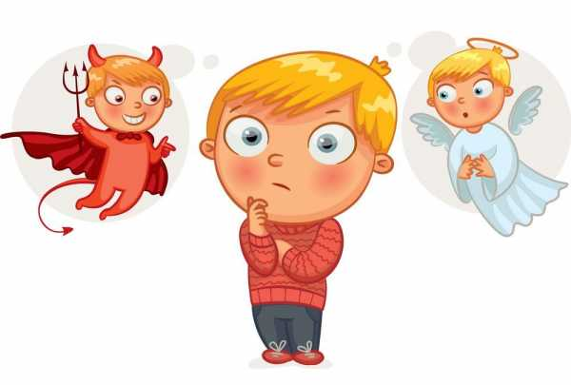
«Хороший чи поганий вчинок
Мета:
Уточнювати, узагальнювати та розширювати знання дітей про хороші та погані вчинки. Прищеплювати дітям бажання робити тільки хороші вчинки. Виховувати культуру спілкування, дружні взаємини, прагнення підтримувати друзів, піклуватися про них. Вчити самостійно оцінювати вчинки інших.

Slide 3
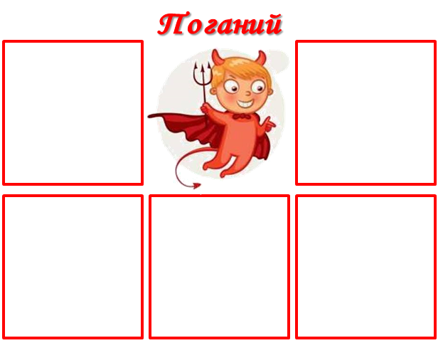

Slide 4
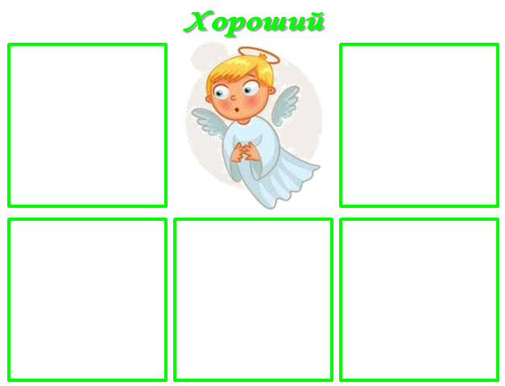

Slide 5
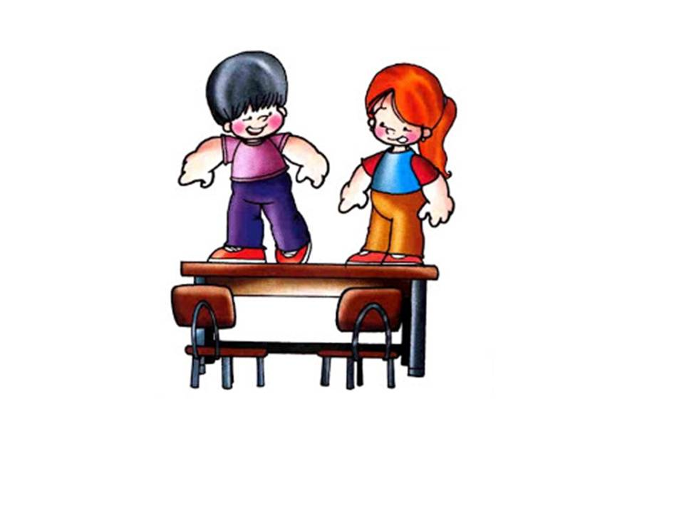
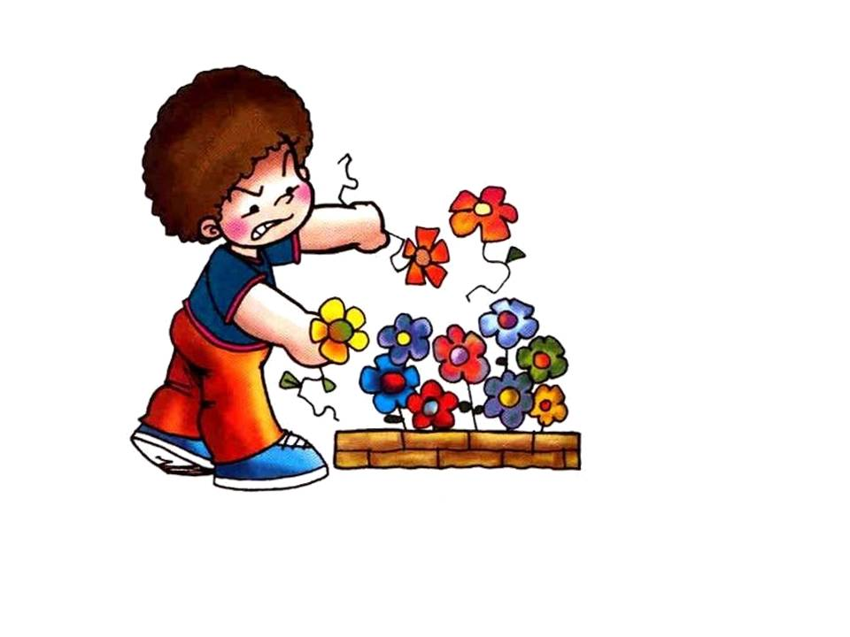
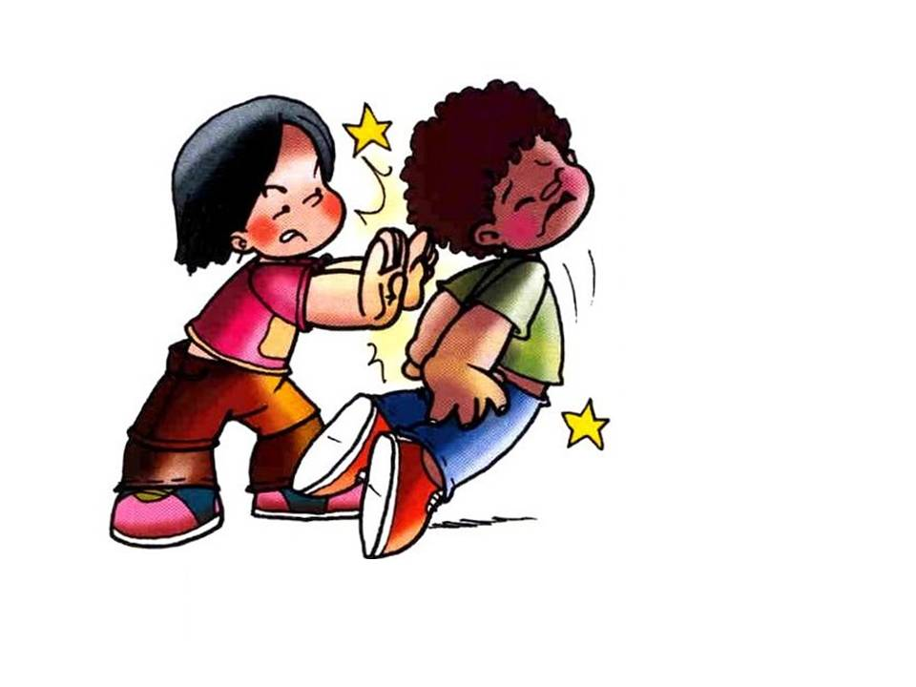
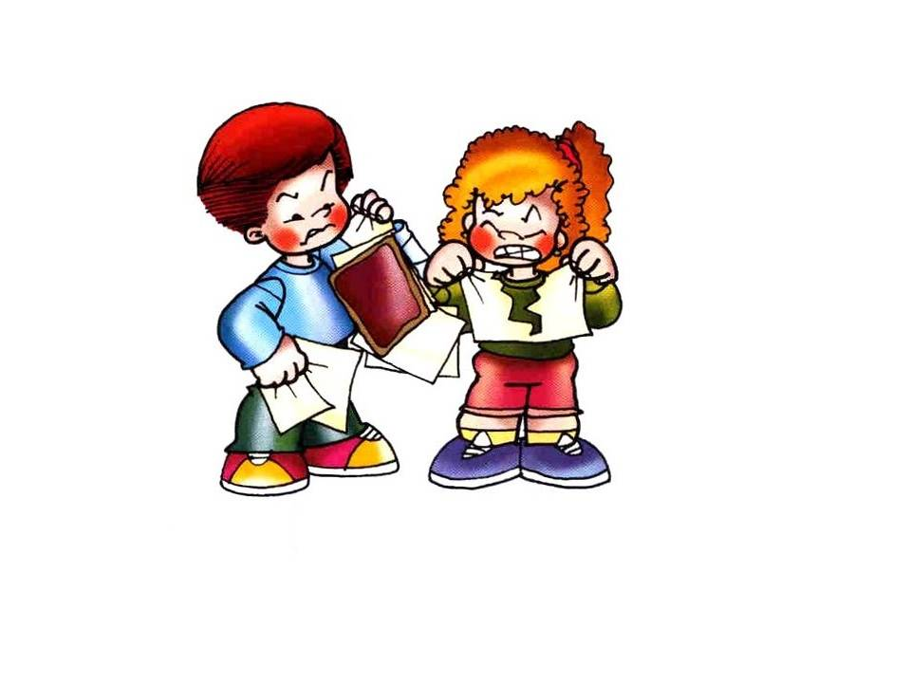
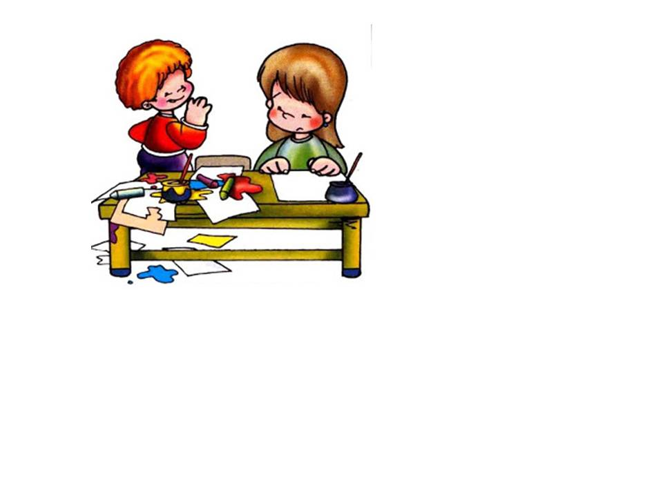

Slide 6
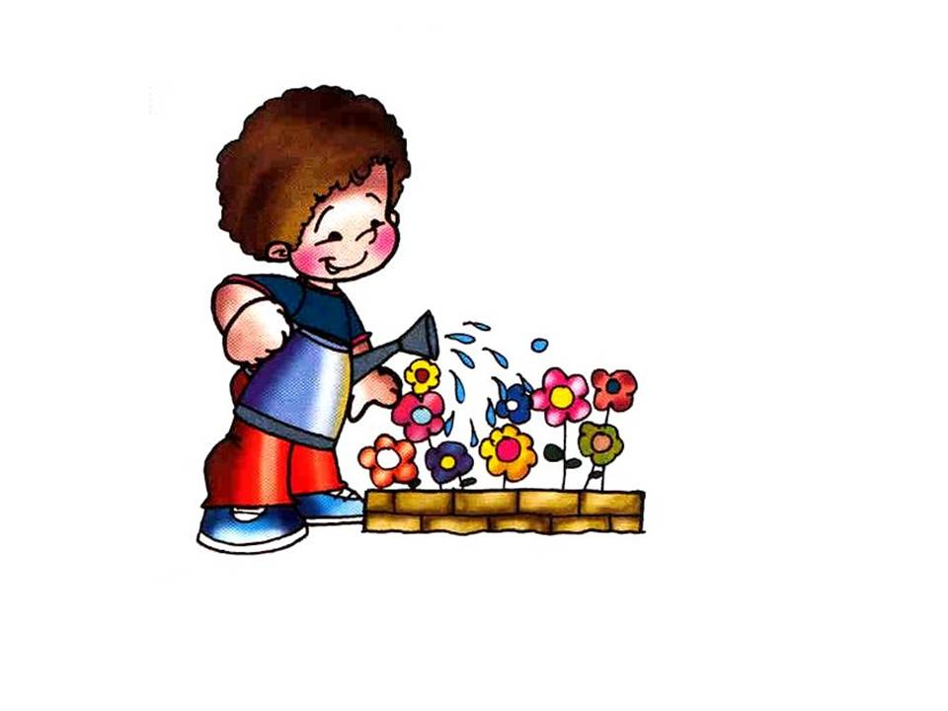
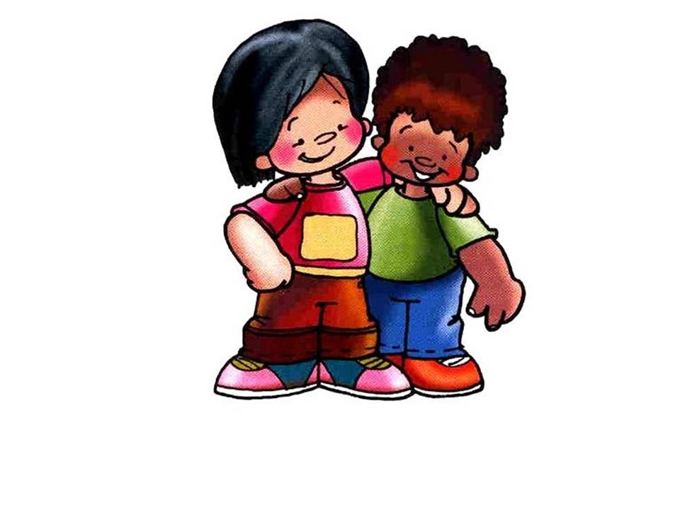
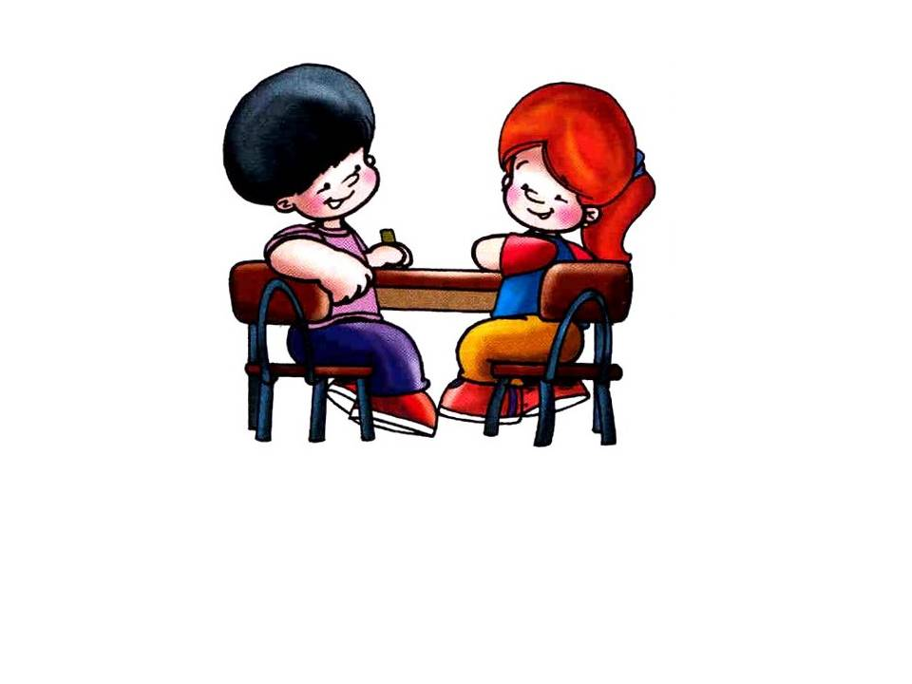
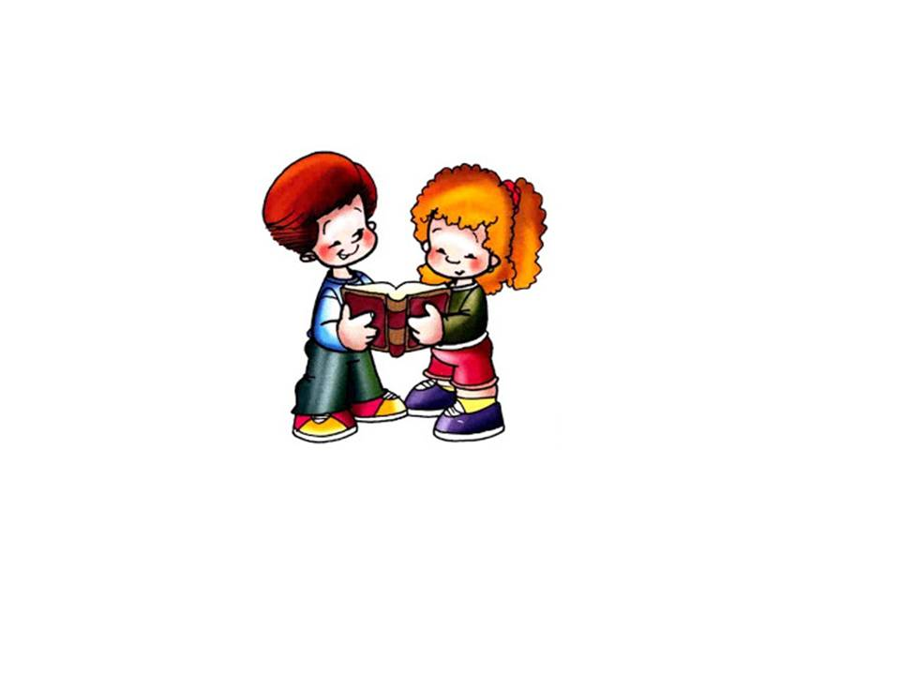
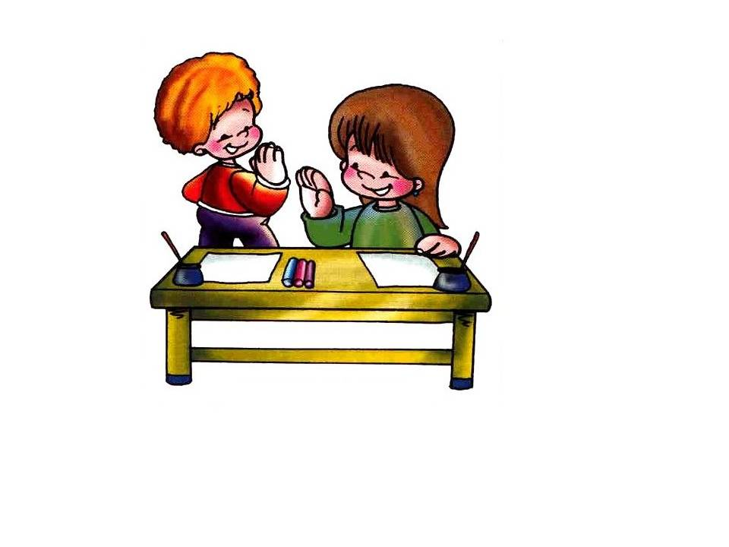

Slide 7
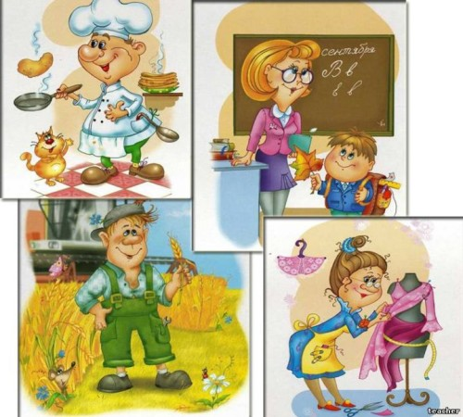
«Калейдоскоп професій»
Мета:
закріпити знання дітей про професії людей, розвивати кмітливість, увагу, спостережливість.

Slide 8
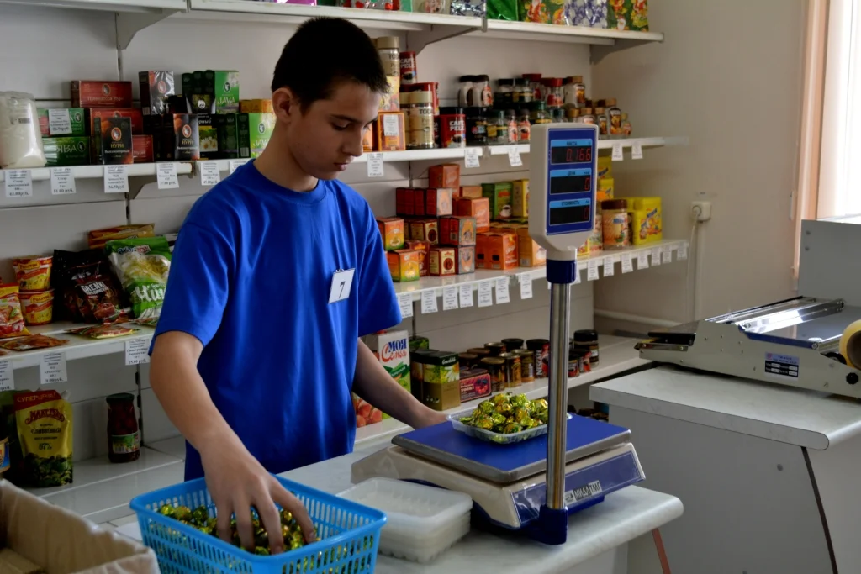
продавець
гроші
ваги
товар
магазин
чек

Slide 9
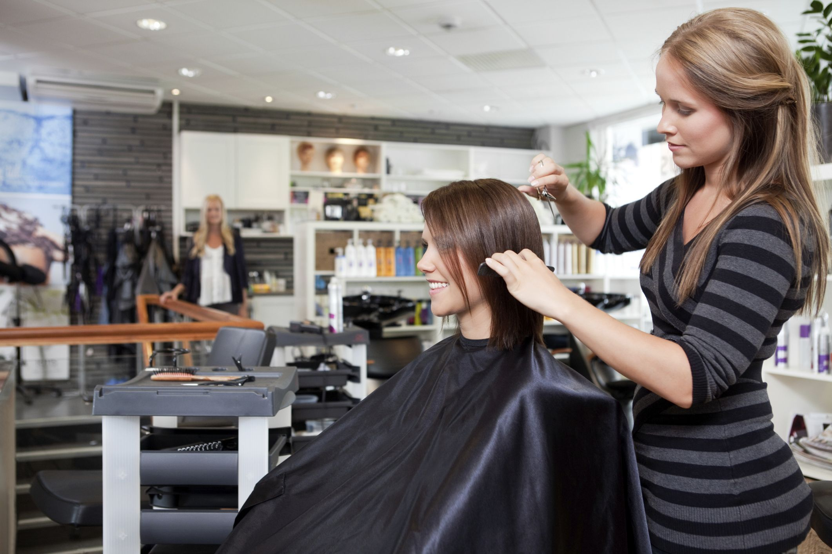
перукар
салон
гребінець
дзеркало
ножиці
лак для волосся

Slide 10
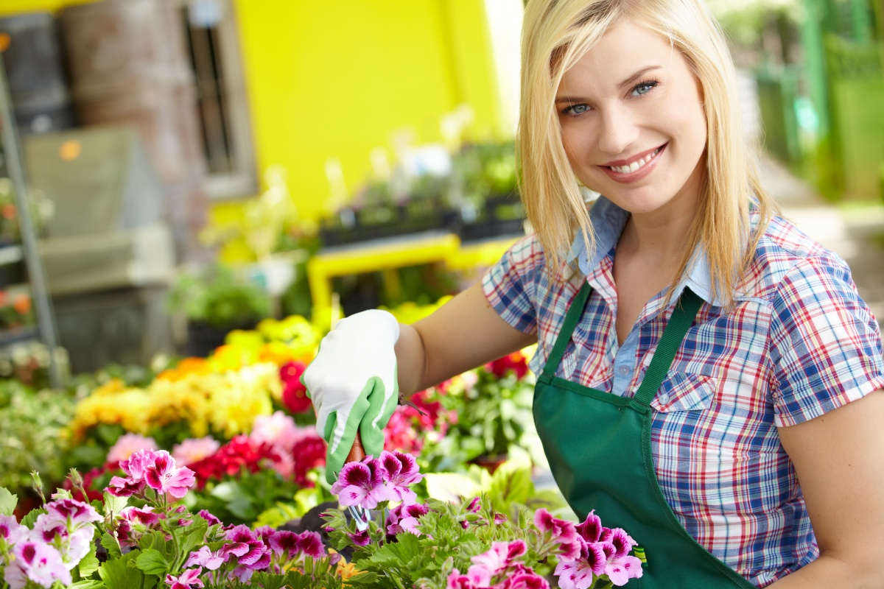
садівник
сад
дерева
к в і т и
г о р і х и
я г о д и
г р и б и

Slide 11

Бухгалтер
офіс
калькулятор
бланки
рахунки
гроші

Slide 12
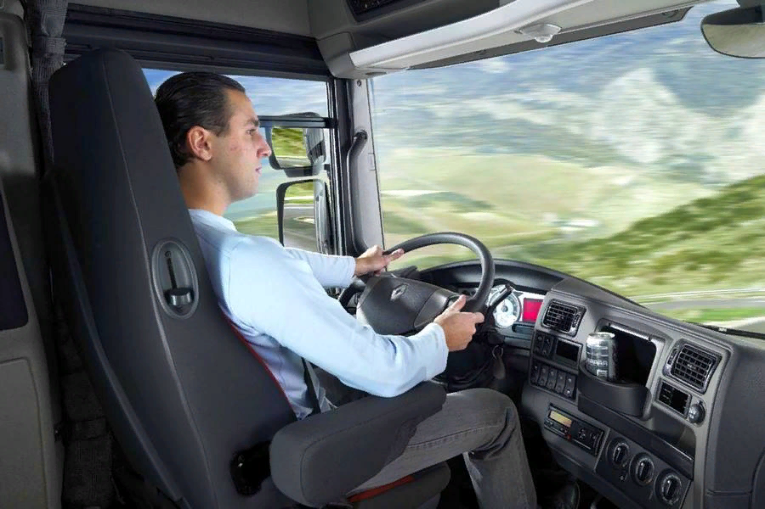
водій
вантаж
автомобіль
кермо
дорога
машина

Slide 13

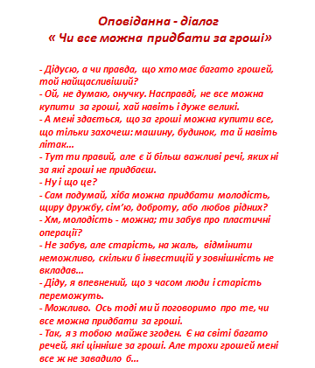
Ціна грошам.
Доходи і витрати.
Мета: ознайомити дітей із взаємозалежністю якості товару та його ціни; учити дітей співвідносити якість із ціною; розвивати вміння аналізувати, робити висновки.

Slide 14
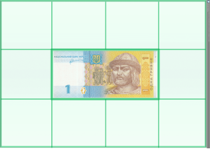
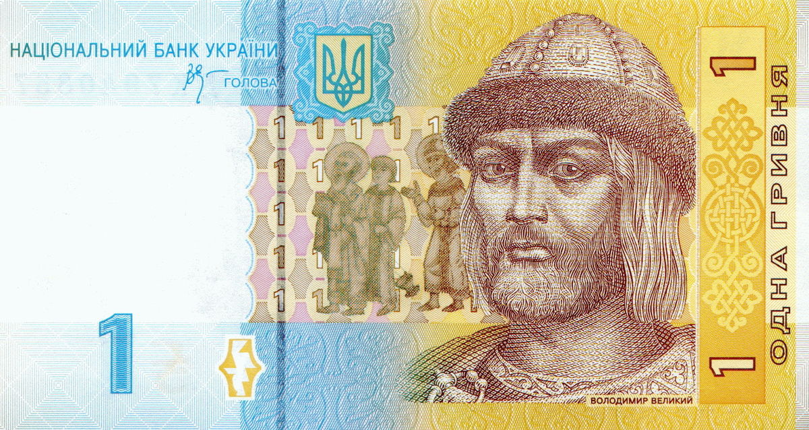

Slide 15
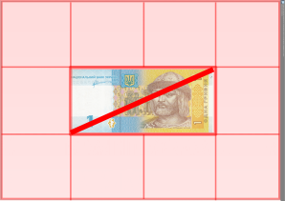

Slide 16

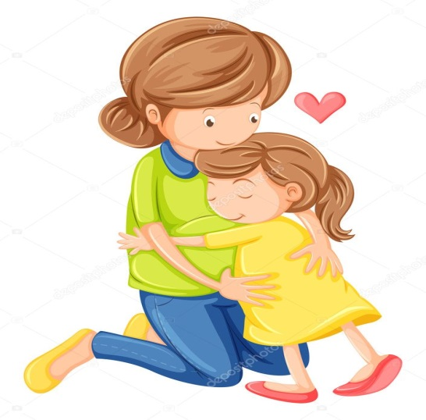



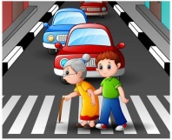
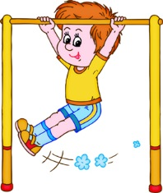
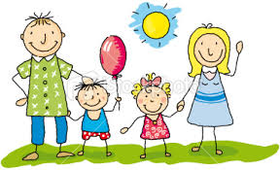


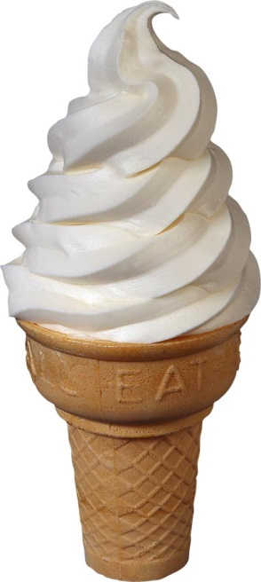
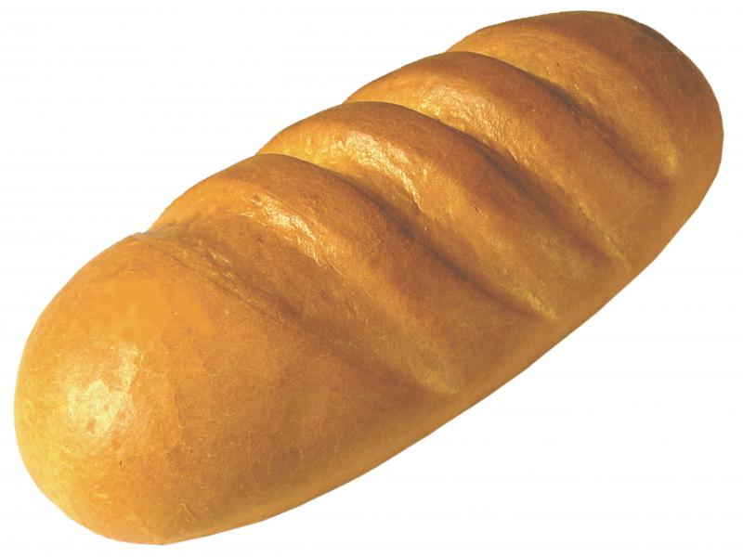

Slide 17
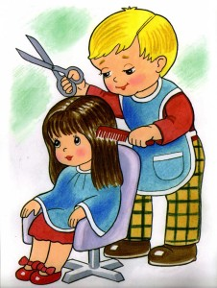
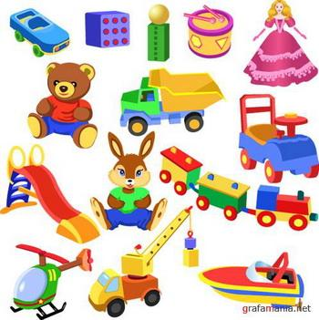
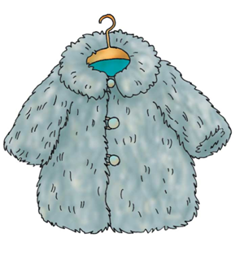
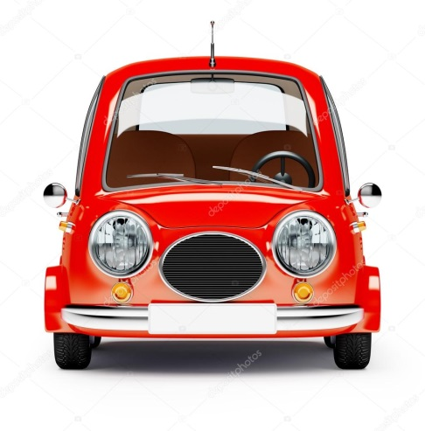



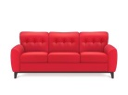

Slide 18
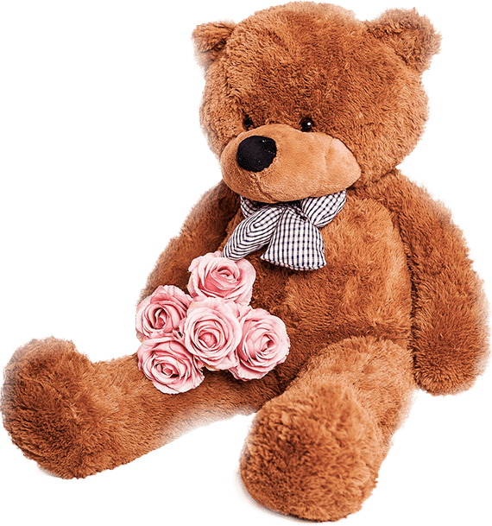

«Маленькі помічники»
Хід гри
До дітей «завітав засмучений ведмедик». Він «посварився з мамою», тому що «не хотів прибирати на місце свої іграшки». А тепер не знає, як помиритися із мамою. «Діти, а ви ображаєтесь на рідних, коли вони вас сварять? Рідних потрібно любити і допомагати їм. Як ви допомагаєте вдома своїм рідним? У мене є бабусина скринька, усю свою допомогу ви складете в неї, а саму скриньку подаруємо ведмедикові для того, щоб він також учився допомагати своїй мамі та не забував про це. Діти по черзі розповідають про те, як вони допомагають удома мамі, татові, братикові, сестричці, бабусі, дідусеві, а свої розповіді складають у скриню. Ведмедик «дякує» дітям за «чарівну скриньку» і повертається до лісу миритися з мамою та допомагати їй.»
Мета: підводити дітей до розуміння, що потрібно допомагати рідним людям і віддавати їм свою любов; учити дітей розповідати про свою допомогу в своїй родині; розвивати зв’язне мовлення, мислення.
Матеріал: скринька, ведмедик.

